Slide 1
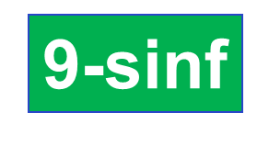
Kimyo
Mavzu:
Elektrolitik dissotsiatsiyalanish nazariyasi Elektrolitlar va noelektrolitlar.
O‘qituvchi: Ganiyeva Shoira Muratbayevna

Slide 2
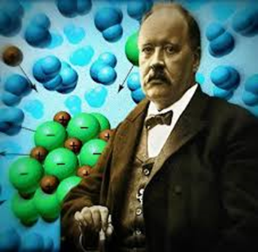
1887 yilda shved olimi
Svante Arrenius o’zining dissotsiyatsiyalanish nazariyasi
bo’yicha ilmiy ishlar olib borgan.

Slide 3
Metallarning elektr tokini o‘tkazish xususiyati borligini siz yaxshi bilasiz.
Boshqa moddalar ham elektr tokini o‘tkazadimi?
Buni qanday bilish mumkin?

Slide 4
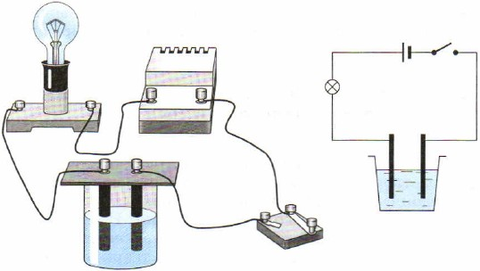
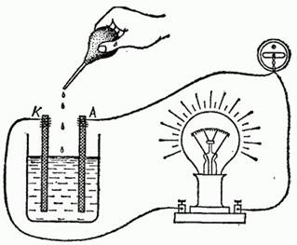
Tajriba orqali turli moddalarning ekektr tokini o`tkazish xususiyati haqida bilib olamiz.
Osh tuzini suvda eritib , eritmaga elektrolit tushirib va lampochkani yonishini kuzatamiz.
1- rasm
2- rasm

Slide 5
Rasmda tasvirlanganidek asbob yig‘ib olamiz va asbob elektrodlarini quruq osh tuziga qo‘yamiz.
Lampochka yonmaydi.
Asbobning elektrodlarini distillangan suvga tushiramiz, bunda ham lampochka yonmadi.
Demak, quruq osh tuzi va distillangan suv elektr tokini o‘tkazmaydi.

Slide 6
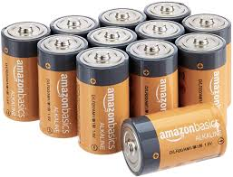
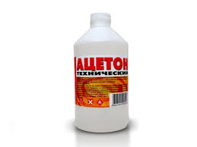
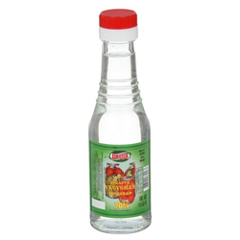
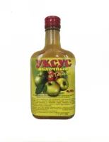
Moddalar elektr tokini o‘tkazish yoki o‘tkazmasligiga qarab ikki guruh — elektrolitlar va noelektrolitlarga bo‘linadi.
Eritmalar yoki suyuqlanmalarda ionlarga ajraladigan va shu sababli elektr tokini o'tkazadigan moddalar elektrolitlar deyiladi.
Eritmalar yoki suyuqlanmalarda ionlarga ajralmaydigan va elektr tokini o‘tkazmaydigan moddalar noelektrolitlar deyiladi.

Slide 7
Kuchli va kuchsiz elеktrolitlarga misollar
Kuchli elеktrolitlarga misollar:
a) kislotalar: HCl, HBr, HNO₃, H₂SO₄, HClO₄, HJ.
b) asoslar: KOH, NaOH, LiOH, Ca(OH)₂, Ba(OH)₂.
c) tuzlar: suvda yaxshi eriydigan barcha tuzlar.
-Q`rtacha kuchli elеktrolitlarga misollar:
HF, H₃PO₄, Mg(OH)₂.
Kuchsiz elеktrolitlarga misollar.
a) kislotalar: HCN, HNO₂, H₂S, H₂SO₃, H₂SiO₃,H₂CO₃.
b) asoslar: Be(OH)₂, Al(OH)₃, Fe(OH)₂, Fe(OH)₃, NH₄OH, Cu(OH)₂, Zn(OH)₂, Pb(OH)₂, Sn(OH)₂

Slide 8
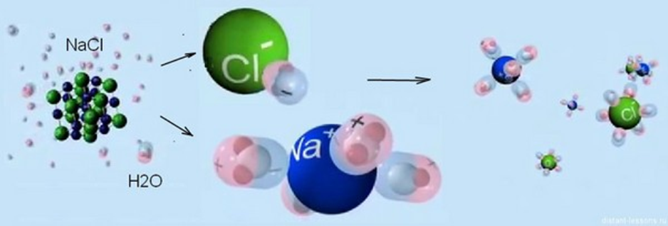
Elektrolitlarning suvda eriganda ionlarga ajralishi elektrolitik dissotsilanish deyiladi.

Slide 9
Elektrolitlar faqat suvda eritilganda yoki yaxshilab suyuqlantirilganda elektr tokini o`tkazadi
Kimyo
elektrolit

Slide 10
Kimyo

Slide 11
Savol
Quyida ko‘rsatilgan moddalarning qaysilari elektr tokini o‘tkazadi:
spirt, sulfat kislota, kumush xlorid,
o‘yuvchi natriy, suyuq kislorod, yodning spirtdagi eritmasi.

Slide 12
Elektrolitik dissotsilanish nazariyasi.
Bu nazariyani 1887 yilda S.Arrenius yaratgan.
Uning mohiyati quyidagilardan iborat:
Elektrolitlar suvda eriganda musbat va manfiy zaryadli ionlarga ajraladi. Bu jarayonni elektrolitik dissotsiasiya deb ataladi.
Elektr toki ta’sirida musbat zaryadli ionlar katodga, manfiy zaryadli ionlar anodga tortiladi. Shu sababli ularni mos ravishda kationlar va anionlar deb ataladi.
Dissotsiasiya qaytar jarayondir.

Slide 13
Arrenius nazariyasining kamchiligi
Erituvchi va erigan modda zarrachalarining o’zaro ta’sirlashuvini hisobga olmaydi. Vaholanki, eritmada ionlar erkin holda emas, balki gidratlangan holda bo’ladi.

Slide 14
Osh tuzi qattiq holatda elektr tokini o‘tkaz­ maydi. Suvda eritilganda esa ionlarga ajraladi. Buning sababi:
1. Osh tuzi kristallari ion bog‘lanishli birikma bo‘lib, kristall panjara tugunlarida ionlar bo‘ladi
Suv molekulasi esa qutbli kovalent bog‘lanishli modda bo‘lib,
rasmda ko‘rsatilgandek tuzilgan.

Slide 15
Osh tuzi suvda eritilganda
rasmda tasvirlangan sxema asosida dissotsiatsiyalanadi.

Slide 16
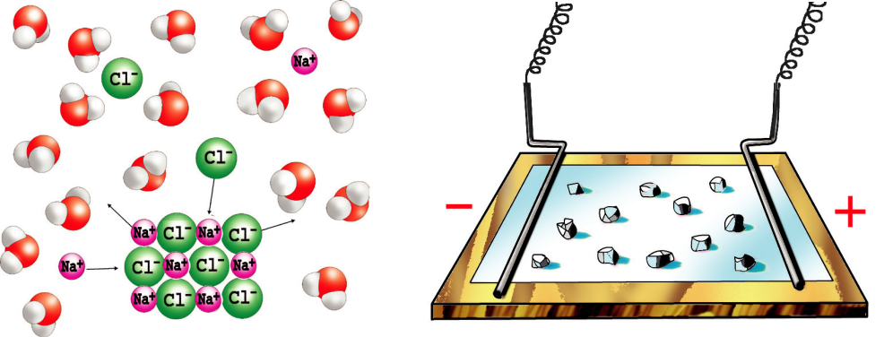
Demak, eritmada osh tuzi kristallari suvning qutblangan molekulalari ta’sirida erib, gidratlangan ionlarni hosil qiladi

Slide 17
Tuzlar va ishqorlar
Elektrolitlar (tuzlar va ishqorlar) suyultirilganda ham ionlarga ajraladi. Buning sababi modda suyultirilganda zarrachalarning tebranma harakati kuchayib, ular orasidagi bog‘lanish zaiflashib qoladi va elektrolit ionlarga osonlik bilan ajralib ketadi.

Slide 18
Kislotalar kuchli qutblangan molekulalardir,
ular ham suvda eriganda ionlarga ajraladi, ammo tuzlar va ishqorlarning suvda erishida sodir bo‘lgan hodisadan farq qiladi.
Vodorod xlorid suvda eriganda molekulasidagi vodorod elektronini qoldirib, suv molekulasiga ko‘chib o‘tadi. Natijada xlorda 1 ta elektron ortiqcha bo‘lgan xlor ioni va 1 ta proton (vodorod atomining yadrosi) qo‘shilgan H3O+ (gidroksoniy) ioni hosil bo‘ladi. Demak, suvda HCl, HBr, H2S, HNO3 , H2SO4 va boshqa kislotalar eriganda
H3 O+ (gidroksoniy) ioni hosil bo‘ladi: H3 O+ →H+ + H2 O
Gidroksoniy ioni suv va vodorod ionini hosil qiladi.

Slide 19
1.Kaliy atomi bilan kaliy ioni bir-biridan qanday farq qiladi?
2. Xlor atomi va molekulasi zaharli. Nima uchun xlor ioni zaharli emas?

